Slide 1
Análisis de Ventas de Comida para Mascotas
Análisis completo de datos y resultados

Slide 2
Estadísticas Descriptivas
Fecha Ventas Ingresos Promociones Descuento
count 1000 1000.000000 1000.000000 1000.000000 1000.000000
mean 2022-04-12 09:47:31.200000 536.747000 5549.576778 9.145000 0.143675
min 2022-01-01 00:00:00 100.000000 1001.680425 0.000000 0.000022
25% 2022-02-23 00:00:00 300.000000 3310.944888 4.000000 0.068575
50% 2022-04-13 00:00:00 531.500000 5512.213147 9.000000 0.142516
75% 2022-05-30 00:00:00 762.000000 7825.842187 14.000000 0.215175
max 2022-07-19 00:00:00 999.000000 9992.872002 19.000000 0.298720
std NaN 266.333705 2586.200645 5.792714 0.084841

Slide 3
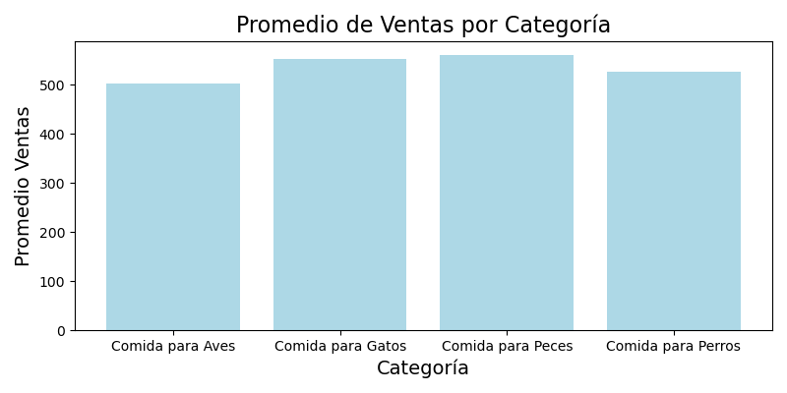
Promedio de Ventas por Categoría

Slide 4
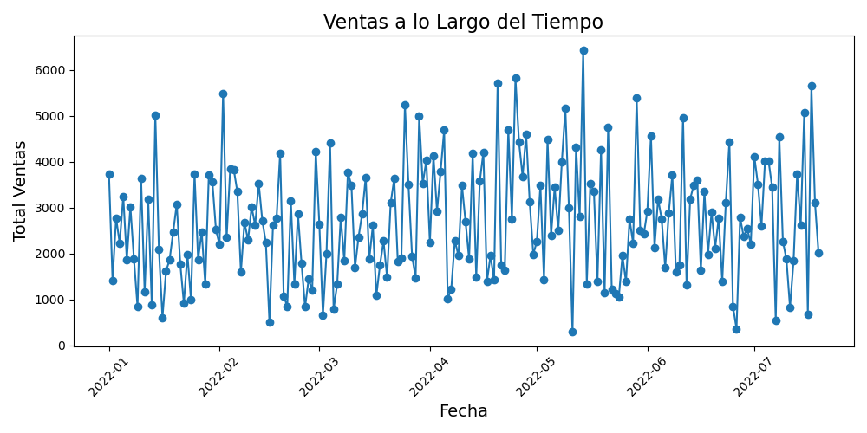
Ventas a lo Largo del Tiempo

Slide 5
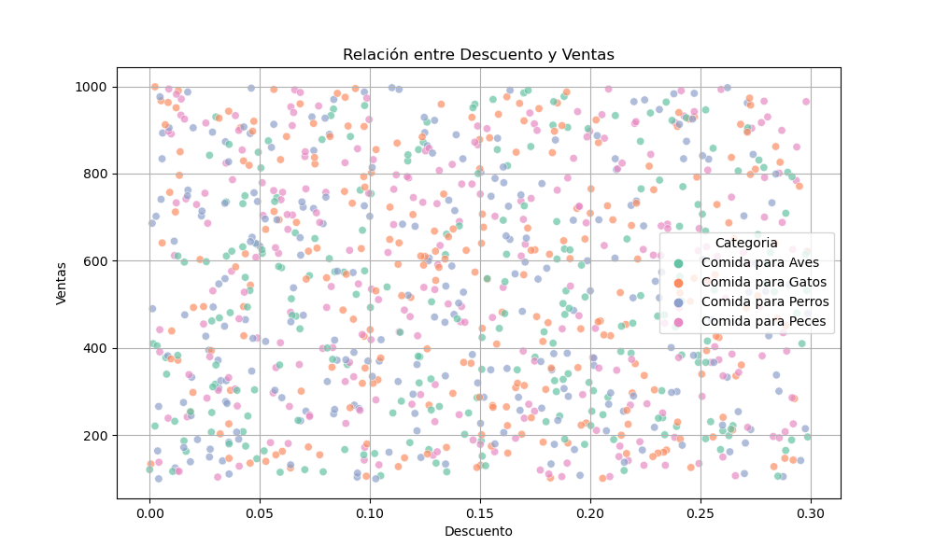
Descuentos en Relación a las Ventas

Slide 6
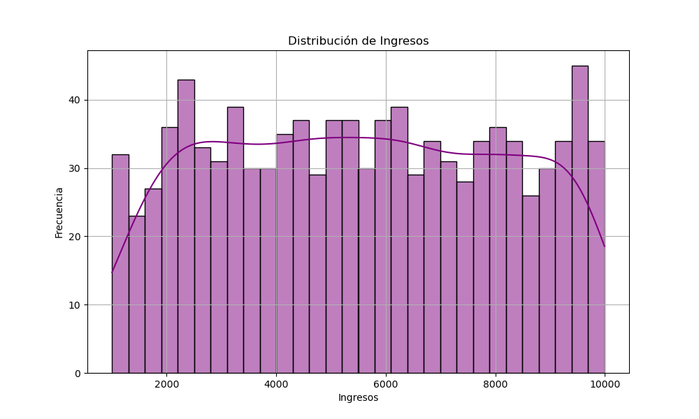
Distribución de Ingresos

Slide 7
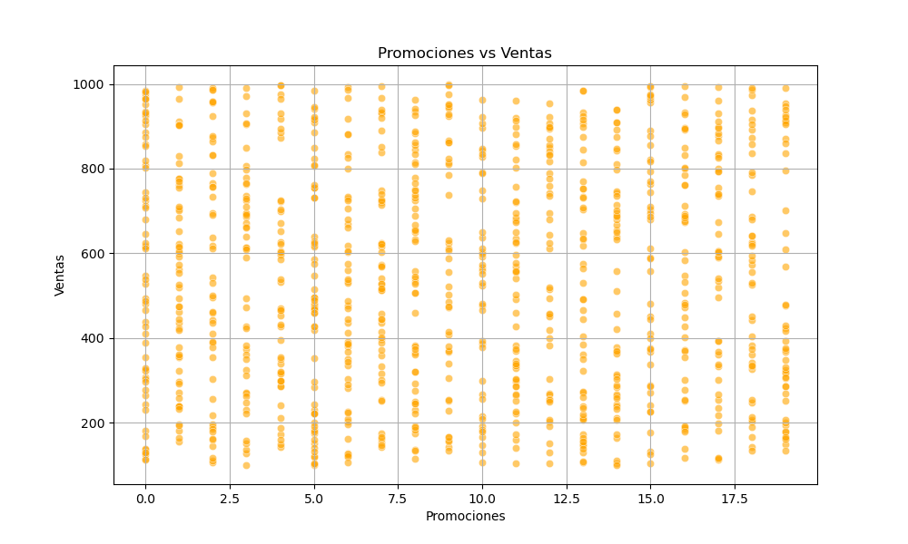
Promociones en Relación a las Ventas

Slide 8
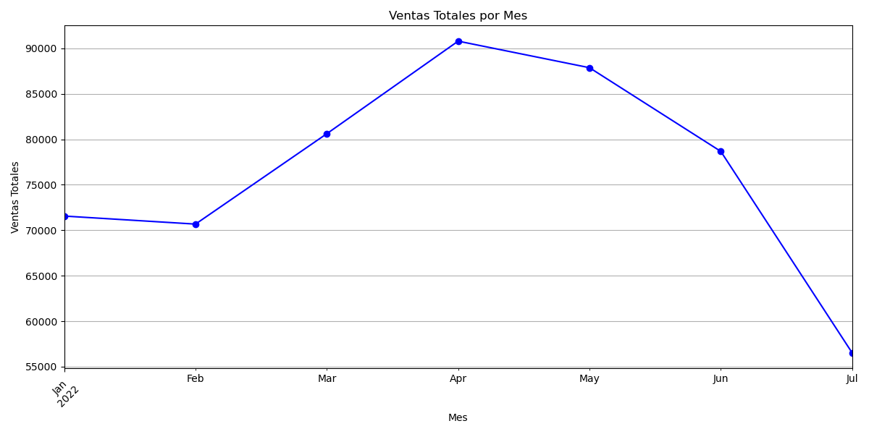
Ventas Mensuales

Slide 9
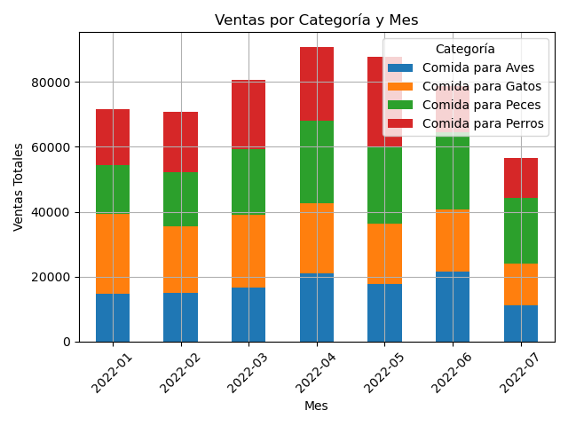
Ventas Mensuales por Categoría

Slide 10
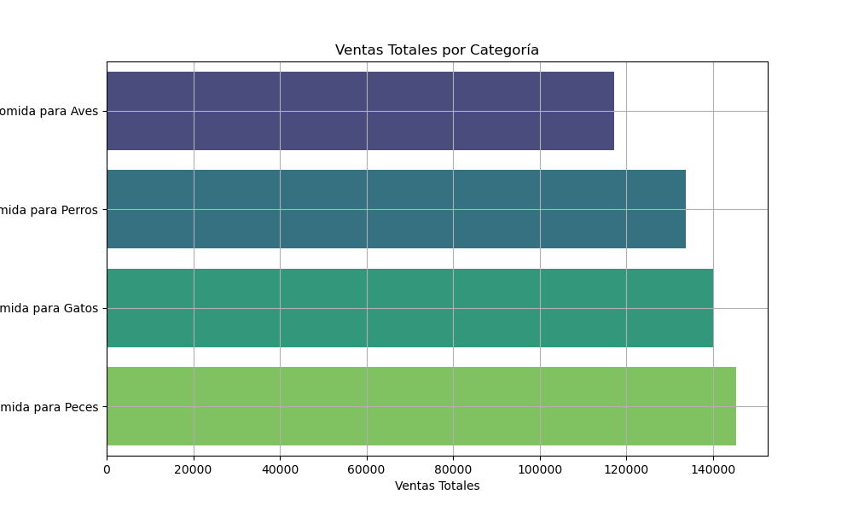
Ventas Totales por Categoría

Slide 11
Resultados de Optimización
No se ha realizado una optimización aún.

Slide 12
Conclusiones Finales
1. Identificamos las categorías más vendidas y sus tendencias.
2. El modelo predictivo proporciona información valiosa sobre ventas.
3. Las promociones tienen un impacto significativo en las ventas.
4. La optimización sugiere cantidades óptimas para maximizar ganancias.

